Slide 1

PHT – TA – 3.predavanje
Gradivo do str. 35

Slide 2

E-poslavanje TA
Elektronsko poslovanje ima dva pomena in sicer:
okrilje vseh poslovnih aktivnosti preko interneta in
pojem, ki opisuje prodajo in nakup predmetov in storitev preko interneta.
Elektronsko poslovanje omogoča:
elektronsko izvajanje katerekoli poslovne transakcije preko digitalne infrastrukture
gre za uporabo vseh vrst informacijske in telekomunikacijske tehnologije v različnih kombinacijah za poslovanje med organizacijami in organizacijami in potrošniki

Slide 3

Prednosti e-poslavanje TA
E-poslovanje turističnih agencij prinaša številne prednosti, med katere sodijo:
Dostopnost 24/7: Strankam omogoča dostop do ponudbe in storitev agencije kadarkoli in kjerkoli, kar povečuje udobje in fleksibilnost pri rezervacijah in nakupih.
Širši doseg trga: Splet omogoča turističnim agencijam, da dosežejo stranke po vsem svetu, kar povečuje njihovo prepoznavnost in prodajo.
Nižji stroški: E-poslovanje lahko zmanjša stroške, povezane s tradicionalnim poslovanjem, kot so najemnine prostorov, stroški osebja in druge operativne stroške.

Slide 4

Prednosti e-poslovanja TA
Boljša obdelava podatkov: Avtomatizacija procesov omogoča boljšo obdelavo rezervacij, plačil in drugih transakcij, kar pripomore k večji učinkovitosti in zmanjšanju napak.
Personalizacija ponudbe: S pomočjo podatkovnih analiz in sledenja uporabniškim navadam lahko turistične agencije prilagajajo svojo ponudbo in storitve posameznim strankam, kar povečuje zadovoljstvo in verjetnost ponovnih rezervacij.
Enostavno primerjanje cen: Potencialnim strankam omogoča enostavno primerjanje cen in ponudbe različnih destinacij ter storitev, kar vodi v boljše odločitve in zadovoljstvo strank.

Slide 5

Prednosti e-poslovanja TA
Boljša komunikacija s strankami: E-pošta, klepet v živo in druge komunikacijske platforme omogočajo boljšo in hitrejšo komunikacijo s strankami ter s tem izboljšujejo njihovo izkušnjo
Večja fleksibilnost: Stranke lahko samostojno rezervirajo in upravljajo svoja potovanja, kar omogoča večjo fleksibilnost in nadzor nad celotnim procesom
Manjši vpliv na okolje: Digitalizacija poslovanja zmanjšuje potrebo po tiskanih materialih in drugih fizičnih virih, kar prispeva k manjšemu vplivu na okolje

Slide 6

Prednosti e-poslovanja TA
Vse te prednosti skupaj omogočajo turističnim agencijam:
boljše poslovanje,
večjo konkurenčnost in
zadovoljstvo strank

Slide 7

Povezanost poslovanja turističnih agencij z drugimi izvajalci turističnih storitev - Sodelovanje s prevozniki
Letalski promet
Prevoz potnikov je eden od bolj kritičnih elementov v turistični ponudbi
Prevoz pomeni potnikom način potovanja iz kraja v kraj ali pa je atrakcija sam po sebi

Slide 8
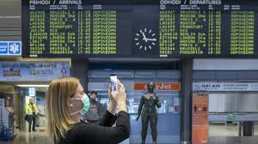
Letalski promet
Letalski prevoz ima ključen pomen v poslovanju turističnih agencij iz več razlogov:
Globalna dostopnost: Letalski prevoz omogoča turističnim agencijam, da ponujajo potovanja do destinacij po vsem svetu, kar povečuje privlačnost njihove ponudbe in omogoča strankam raziskovanje oddaljenih destinacij
Hitrost in učinkovitost: Letalski prevoz omogoča hitro premikanje po svetu, kar strankam omogoča maksimizacijo njihovega časa na destinaciji in povečuje privlačnost potovanja
Večji obseg storitev: Z združevanjem letalskih prevoznikov in ponudnikov turističnih storitev lahko agencije zagotovijo pakete, ki vključujejo prevoz, nastanitev, izlete in druge storitve, kar povečuje vrednost ponudbe za stranke

Slide 9

Letalski promet
Nove poslovne priložnosti: Sodelovanje s letalskimi prevozniki omogoča turističnim agencijam dostop do posebnih ponudb, popustov in ekskluzivnih paketov, kar lahko poveča prodajo in konkurenčnost agencije na trgu
Logistična podpora: Letalski prevoz zahteva kompleksno logistično podporo, ki jo turistične agencije zagotavljajo strankam, vključno z rezervacijami, prevozom do letališča, organizacijo prevoza na destinaciji in podporo v primeru sprememb ali odpovedi letov
Mednarodno sodelovanje: Sodelovanje s tujimi letalskimi prevozniki omogoča turističnim agencijam širitev svojega poslovanja na mednarodni ravni ter vzpostavitev partnerstev in mreženje z drugimi agencijami in ponudniki storitev po vsem svetu

Slide 10

Letalski promet
Zaradi teh razlogov je letalski prevoz ključna komponenta poslovanja turističnih agencij in igra pomembno vlogo pri:
zadovoljevanju potreb in pričakovanj strank ter
ustvarjanju uspešnih in privlačnih turističnih paketov

Slide 11
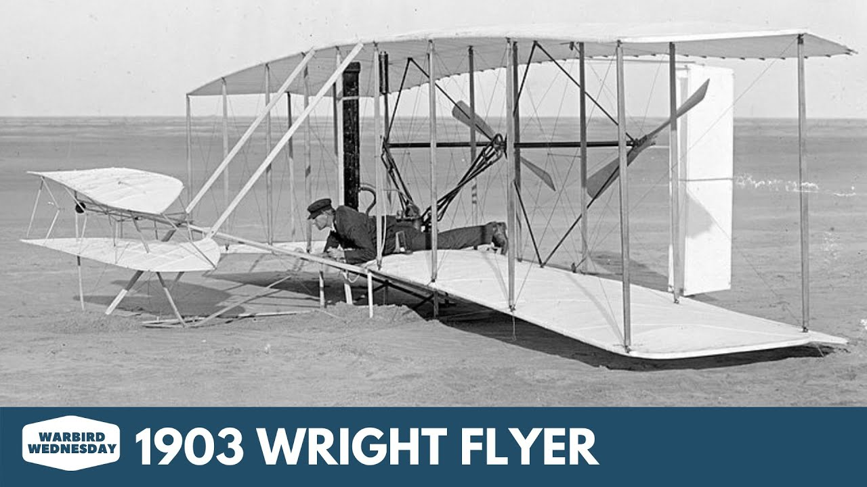
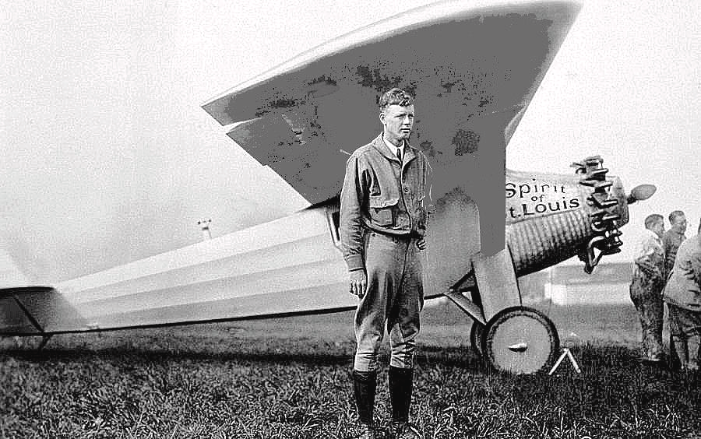
Letalski promet
Leto 1903 pomeni začetek današnjega motornega letalstva:
17.decembra 1903 sta ameriška izumitelja, brata WRIGHT, pilota in konstruktorja prva poletela z motornim letalom v Kitty Hawk v Severni Kaliforniji v ZDA
Charles Avgustus LINDBERG ameriški pilot pa je prvi preletel Atlantik od New Yorka do Pariza v 33 urah in pol, leta 1927 Ime letala: Spirit of St. Louis
Hiter razvoj letalstva se je začel po obeh svetovnih vojnah

Slide 12
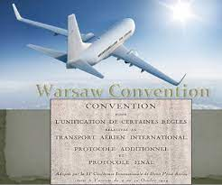
Letalski promet
Leta 1929 se je 32 držav, ki so razvijale letalski promet srečalo v Varšavi z namenom, da uredijo promet v zraku
Sprejeli so t.im. VARŠAVSKO KONVENCIJO, ki je uzakonila
določena pravila:
- kakšna morajo biti letališča, osebje, vozniki
- kontrolo letenja
- odgovornost prevoznika za smrt ali poškodbo potnikov
odgovornost za izgubljeno ali poškodovano prtljago...
Ta konvencija je bila dopolnjena v Haagu 28.9.1955

Slide 13

Letalski promet
Leta 1944 so v Chicagu sprejeli CHICAŠKO KONVENCIJO o mednarodnem civilnem letalstvu, ki je vsebovala še podrobnejša pravila:
- uradni jezik
- pravica preleta neke države brez obveznosti ustavitve
- pravico pristanka v neki tuji deželi iz nekomercialnih namenov, npr. napolnitev tanka
- pravica vkrcanja in izkrcanja potnikov in njihove prtljage v drugi državi
- pravica vzdrževanja redne linije znotraj neke države...

Slide 14


Letalski promet
S Chicaško konvencijo je bila ustanovljena tudi MEDNARODNA ORGANIZACIJA ZA CIVILNO LETALSTVO - ICAO (International Civil Aviation Organization)
Leta 1945 pa je bila ustanovljena MEDNARODNA ORGANIZACIJA LETALSKIH PREVOZNIKOV - IATA (International Air Transtport Asociation)

Slide 15
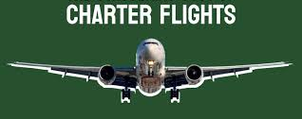
Letalski promet -ČARTERSKI POLETI
Čarter oziroma zakup letala naredijo največkrat turistične agencije, kadar so prepričane, da bo povpraševanje po po določenem potovanju oziroma počitnicah veliko
Pri čarterskih poletih ne gre za redne linije ampak so to posebni termini na točno določeni relaciji
Ker gre za zakup polno za prazno, turistične agencije računajo na polno zasedenost letala in zato so tudi cene
veliko nižje od cen za redne linije

Slide 16
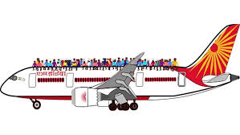
Letalski promet – zakup letala
Zakup letalskih zmogljivosti postavlja pred turistično agencijo problem:
- kako te zmogljivosti polno izkoristiti, saj je poslovni uspeh v veliki meri vezan na visoko stopnjo izrabe letal

Slide 17

Letalski promet – zakup letala
Za turista so čarterski poleti ugodni predvsem zaradi:
- hitrosti prevoza
nizke cene
Prednosti čarterskih poletov za leatlsko podjetje:
- podjetje proda naenkrat vso zmogljivost letala in
se s tem znebi skrbi za napolnitev letala
To je tudi razlog, da letalsko podjetje sestavi ceno za zakup v višini, ki je mnogo nižja od vsote cen za letalske vozovnice na redni progi na isti relaciji

Slide 18

Letalski promet – zakup letala
Prednosti čarterskih poletov za turistično agencijo:
- turistična agencija lahko s pomočjo čarterskega prevoza organizira taka potovanja, ki jih z drugimi sredstvi ne bi mogla zaradi pomanjkanja časa turistov in na relacijah, kjer ni drugih
prevoznih sredstev (npr. vikend v New Yorku…)
- uporaba čarterskih poletov omogoča turistični agenciji da razširi svojo turistično ponudbo in se prilagodi zahtevam turistov, ki jim je prosti čas vedno bolj pomemben.

Slide 19
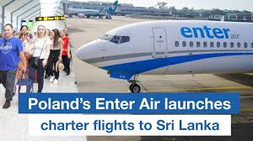
Letalski promet – zakup letala
Problem zakupa za turistično agencijo je
kako zakupljene zmogljivosti polno izkoristiti, saj je poslovni uspeh v veliki meri vezan na visoko stopnjo izrabe letal
Čarterski poleti pa so ugodnejši od cen rednih linij, ker:
- so direktni do namembnega kraja in nimajo nepotrebnih vmesnih postankov, in je zato čas potovanja krajši kot pri rednih linijah
so nizke cene, ki so pretežno posledica velike izrabe zmogljivosti letala, kar pa pri rednih linijah ni primer
Slaba stran čarterskih poletov za turista pa je v tem:
- da niso svobodni pri izbiri prevoznika, tipa letala in časa potovanja

Slide 20

Letalski promet - letalske vozovnice
Dokument o letalskem prevozu je letalska vozovnica
To je pogodba med letalsko družbo, ki bo prevoz opravila in potnikom, ki bo storitev prevoza koristil
Letalskih vozovnic je več vrst:
Iclusive tours tarife so posebne letalske vozovnice, kjer je naročnik turistična agencija in ker vključi letalski prevoz v svoje programe je cena vozovnic nižja
Letalska družba je pripravljena prodati truistični agecniji določeno število letalskih vozovnic po nižji ceni, ker
turistična agencija z vključitvijo letalskega prevoza v programe, naredi te bolj zanimive, hkrati pa letalska družba proda prazna mesta na rednih linijah

Slide 21

IT tarif v letalskem prometu
"Inclusiv tours" - IT tarife se uporabljao v letalskem prometu, kadar je letalski prevoz sestavni del pavšalnega potovanja ali pavšalnih počitnic, ki jih organizira turistična agencija v
sodelovanju z letalskim prevoznikom
IT tarife so za približno 30 - 40% nižje od tarif na rednih letalskih linijah (čarterji do 70%)
Za uporabo IT tarif so točno določeni pogoji, ki jih je določila IATA, kot združenje rednih letalskih linijskih prevoznikov

Slide 22
IT tarif v letalskem prometu
Pogoji, ki dovoljujejo uporab IT tarif:
1. IT tarife se uporabljajo na rednih letalskih progah
2. uporabljati se smejo le za pavšalna potovanja, ki jih organizira turistična agencija skupaj z letalskim prevoznikom
3. program mora vsebovati poleg letalskega prevoza tudi "zemeljski program" (hotelske
storitve, oglede, avtobusne prevoze, obiske prireditev...)
4. potovanje se prodaja po pavšalni ceni. Te cene določi vsako leto IATA, in sicer minimalno ceno prevoza na določeni relaciji in minimalno ceno celotnega potovanja z bivanjem. Te minimalne cene so dane in se jih drži vsaka letalska družba
5. namembni kraj letalskega prevoza mora biti obenem kraj povratka, kar pomeni boljši izrabo zmogljivosti (redne linije)
6. določen je minimalni čas potovanja v posameznih conah, na katere je razdeljen ves svet. Minimum znaša v nekaterih conah 3 dni, v drugih pa 2 meseca. S tem so onemogočena samo potovanja brez bivanja v namembni državi in teh tarif ni mogoče uporabljati le za prevoze in poslovna potovanja.
7. določeni so točni datumi, ko IT tarife ni dovoljeno uporabljati:
* večinoma v času praznikov; npr. Novo leto, termini posebnih prireditev
* npr. olimpijada - V teh rokih je pričakovati, da bodo redne linije itak dobro
zasedene, kar kaže, da IATA ščiti interese rednih linijskih prevoznikov.
8. določena je minimalna velikost skupine se razlikuje med sedmimi conami, na katere je razdeljen svet, večinoma pa znaša 9 - 12 oseb
9. za izvedbo potovanja z uporabo IT tarif je potreben vnaprej objavljen program. V programu mora biti naveden linijski prevoznik s šifro prevoznika, linije in aranžmaja

Slide 23
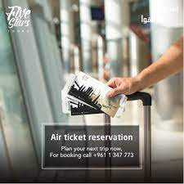
IT tarif v letalskem prometu
Organizacija pavšalnih potovanj z uporabo IT tarif na rednih linijah ima pred enakimi potovanji s čarterskimi prevozniki nekaj bistvenih prednosti:
* cene potovanja z uporabo IT tarif so sicer nekaj višje kot pri prevozu s čarterskimi letali, vendar je osnovni riziko pri čarterskih letalih v tem, da je možno doseči nizko ceno šele s
skoraj polno ali vsaj 90% napolnitvijo letala, kar pri zmogljivosti današnjih letal pomeni udeležbo najmanj 80 - 100 ali celo 150 potnikov
* Uporaba IT tarif pa je možna že pri minimalni udeležbi 9 - 12 potnikov, kar pomeni da je možno organizirati potovanje že za 10 - 20 potnikov, kar seveda pomeni za organizatorja potovanja mnogo manjši riziko in širše možnosti za izvedbo tistih potovanj, kjer ni pričakovati velike udeležbe

Slide 24

Predstavitev -rezervacijski sistem Amadeus
19. marec 2024 – ga. Mateja Moškon

Slide 25

Poslovanje TA
Film – Moja grška avantura

